Slide 1

Subscribe to DeepL Pro to edit this document.
Visit www.DeepL.com/pro for more information.

Slide 2
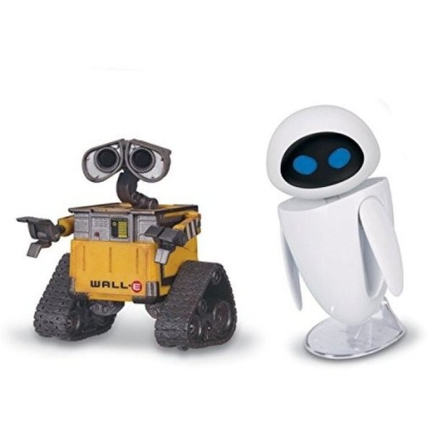
소개 전기 및 전자 가을, 2023
학교
컴퓨터 과학 및 엔지니어링
부산대학교
김정구

Slide 3
강의 계획
수업 요일/시간: 화, 목 / 13:30-14:45
강의실 엔지니어링 빌딩 #6, 6203호
강사 강사: 김정구
Office: 연구 및 실험실 Bldg. #1, 420호
전화: 510-3733
이메일: kimjg@pusan.ac.kr
URL: http://abc.cse.pusan.ac.kr
업무 시간 화, 목 / 15:00 -16:00
숙제: 지정된 날로부터 1주일 후 마감(별도 명시되지 않은 경우)
채점 출석: 10% 숙제: 25% 기말 시험: 30% 중간 시험: 30% 프레젠테이션 5%

Slide 4
개요
텍스트
전기 및 컴퓨터 공학의 필수 요소, J. David Irwin 및 David V. Kerns, Jr., Wiely, 2022.
유용한 참고 자료(도서):
전기 회로의 기초, 2판, 찰스 K. 알렉산더 & 매튜 N.O. 사디쿠, McGraw-Hill, 2003.
전기 회로, J.W. 닐슨 & S.A. 리델, 프렌티스 홀, 2005.
유용한 기사: 모든 인쇄물 마지막에 첨부
과정의 목적
이 수업에서는 기본적인 전기 및 전자 장치를 소개합니다.
1. 전압, 전류 등 전기에 대한 기본 지식을 공부합니다.
2. DC 회로와 AC 회로 공부하기
3. 반도체에 대한 기본 지식을 공부합니다.
4. 다이오드 및 트랜지스터 회로와 그 응용에 대한 이해
이 수업에 대한 모든 정보는 https://plato.pusan.ac.kr/ 에 게시됩니다.

Slide 5
수업 일정
수업 일정
주 | 콘텐츠 | 참고
1 | 전기 및 전자공학의 기초
2 | 회로 분석의 기본 법칙 I
3 | 회로 분석의 기본 법칙 II
4 | 회로 분석 기법 I
5 | 회로 분석 기법 II | HW1
6 | 과도 현상 분석
7 | AC 정상 상태 분석 | HW2
8 | 중간고사.
9 | 가변 주파수 네트워크 특성 | HW 3
10 | 다이오드, 반도체 및 애플리케이션
11 | 연산 증폭기
12 | OP 앰프 애플리케이션 | HW4
13 | 아날로그 전자: MOSFET
14 | 아날로그 전자: BJT | HW5
15 | 기말 시험.
참고: 수업 진행 상황에 따라 알림을 통해 일정이 변경될 수 있습니다.

Slide 6
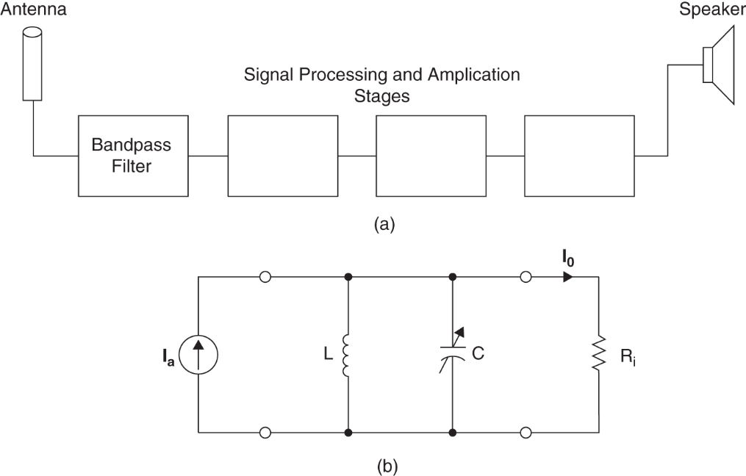
전기 회로
전기 회로
AM 라디오의 간소화된 블록 다이어그램
라디오의 성능을 모델링하는 데 사용되는 간단한 회로

Slide 7
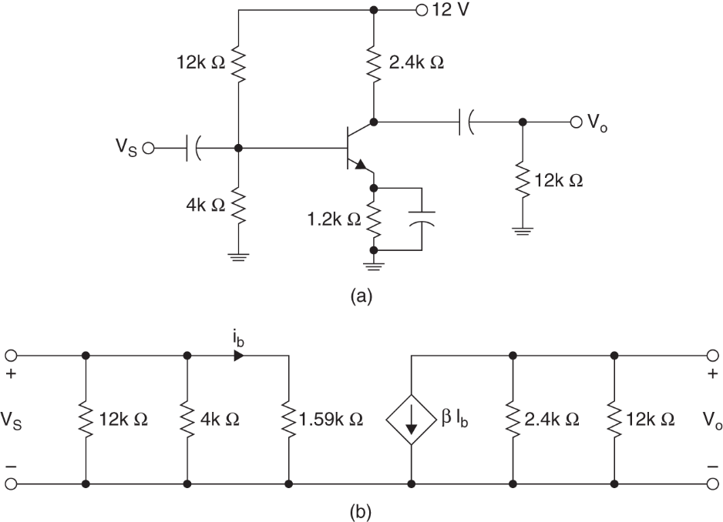
전자 제품
전자 제품
NPN 공통 이미터 증폭기 회로
소신호 등가 회로

Slide 8
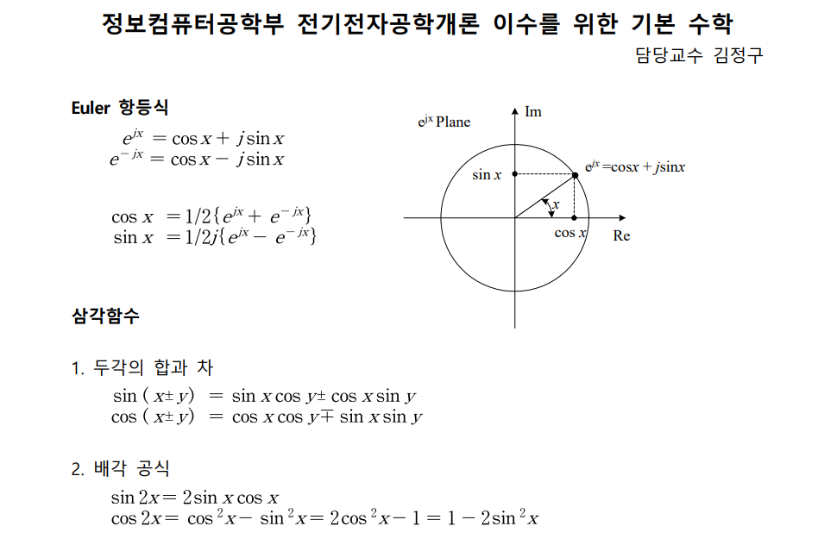
수학

Slide 9
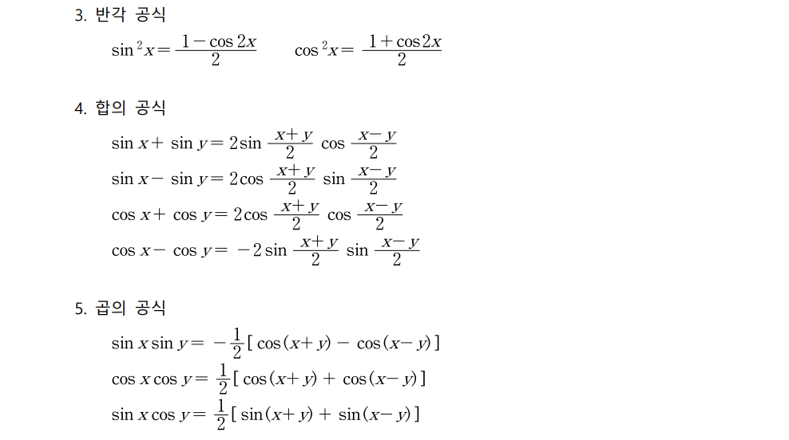
수학

Slide 10
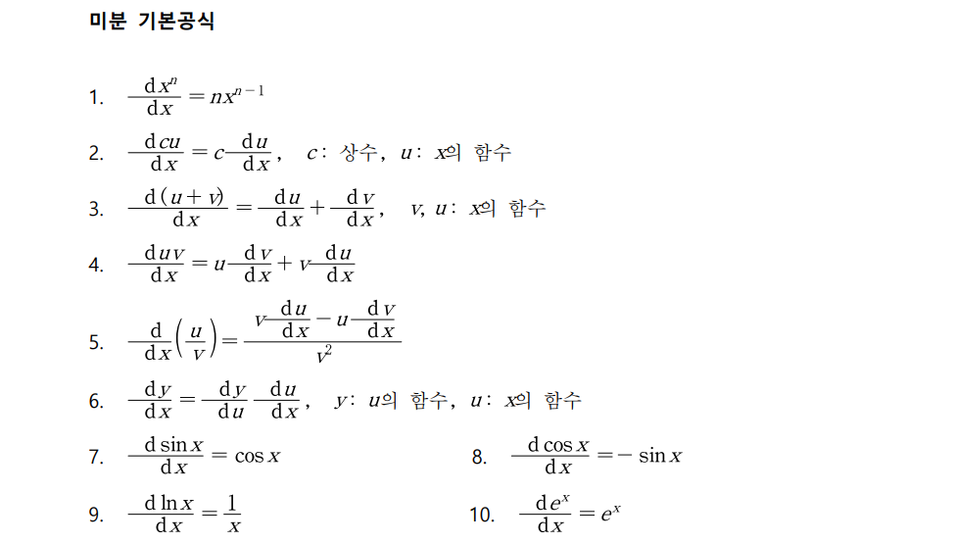
수학

Slide 11
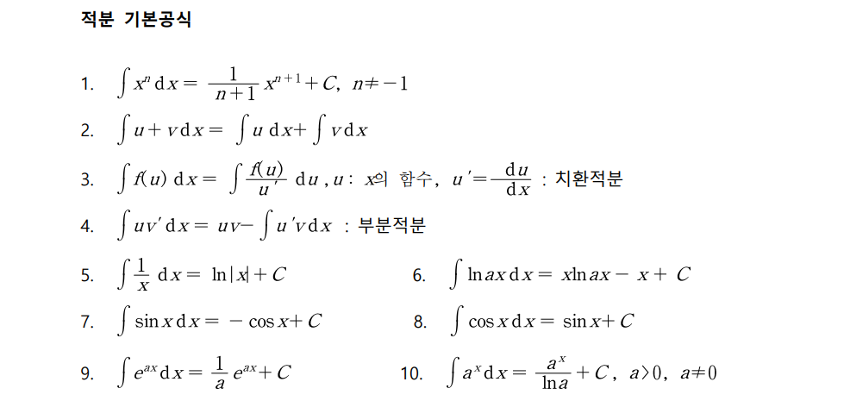
수학

Slide 12
숙제
숙제
본문 읽기 1장 1-9페이지
프레젠테이션 준비

